Slide 1
Balti naiste omaeluloolisi tekste enne 1800. aastat:
Anna Christine von Helwigi päevikud (1774–1783)
Kairit Kaur
TLÜAR vanaraamatu spetsialist / TÜ maailmakirjanduse teadur

Slide 2
Probleem: naiste päevikud enne aastat 1800?
Anja Wilhelmi. Lebenwelten von Frauen der deutschen Oberschicht im Baltikum (1800-1939): eine Untersuchung anhand von Autobiografien. Wiesbaden: Harrassowitz, 2008
[Baltikumi saksa ülemkihi naiste eluilmad (1800-1939). Uurimus autobiograafiate põhjal]
Nimetab ainsa autobiograafiliste tekstide (nais)autorina ajast enne aastat 1800 ainult kuramaalannat Elisa von der Recket

Slide 3
Trükis ilmunud:
Sophie Schwarz, Briefe einer Curländerinn auf einer Reise durch Deutschland („Kuramaalanna kirjad reisil läbi Saksamaa“, 2 osa, Berliin, 1791), ümbertöötatud variant 1784–1784 aastal Elisa von der Recke saatjana kirjapandud Saksamaa-reisipäevikust, originaalreisipäevik veidi lühendatult 1927 (Karo ja Geyer)
Marie Helene (Lilla) von Kügelgen (snd Zoege von Manteuffel, 1774–1842), Lebensbild in Briefen („Elupilt kirjades“, Leipzig, 1900)
Ulrike von Stryk, päevikufragment, ilmunud ajakirjas Baltische Monatsschrift 1905. aastal (Jg. 47, Bd. LIX, S. 376–390)

Slide 4
Käsikirjaline autobiograafiline fragment:
juured kaupmeeste perekonnaalbumiks ülekasvanud arveraamatute traditsioonis
1707. aasta paiku võttis Riia kaupmehe Johann Helrich Brandti perekonnaalbumi pidamise üle tema abikaasa Dorothea Brandt (snd Rauert)
fikseeris oma elu tähtsamad/tähelepanuväärivamad sündmused: vanemad; omaenda ja venna sünni; kihlumise ja abiellumise aastal 1700. oli eelnevalt fikseerinud juba abikaasa; laste sünni; 1709. aasta erakordselt külma talve, milles külmusid ära pirnipuud, ja sellele järgnenud Daugava suure üleujutuse, nii et vee all oli suur osa Riiast; hauakoha ostmise Peetri kirikus; laste ja mehe surma aastatel 1709–1710

Slide 5
Anna Christine von Helwigi päevikud (1774–1783)
säilitatakse Eesti Ajalooarhiivis perekond Sengbuschi materjalide hulgas (f. 1418, n. 1, s. 8–10)
kolm kladet, igaüks ca. 120 lehekülge
ärakiri, paistab olevat valminud 19./20. sajandi vahetusel:
sellal tegutses Tallinnas Harju tänaval Th. Jakobsoni kirjatarvete pood (Papier-Niederlage), kust kladed ostetud
esimese klade vahel preili Alexandra von Sengbuschile (1880 Saaremaa, Kaunispe – 1944 Warthegau?) Saaremaal Kaunispes adresseeritud ümbrik, mille ärasaatmiskuupäevaks 29.XII.190[1] ja saabumiskuupäevaks 31.12.1901
ärakiri sattus Eesti Ajalooarhiivi ilmselt Umsiedlung’i käigus, arvele võetud 1948 (tänan Katre Kajut abi eest provenientsi täpsustamisel)

Slide 6
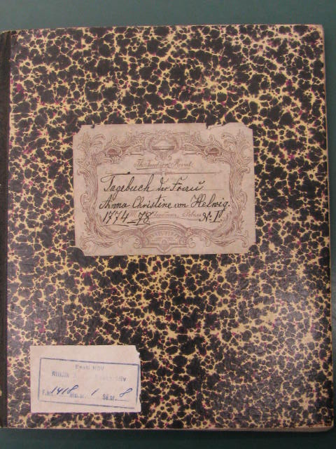
1. klade esikaas

Slide 7
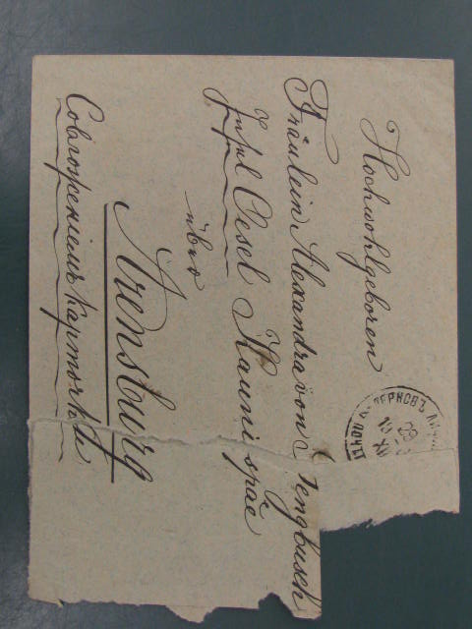
Alexandra von Sengbuschile saadetud kiri

Slide 8
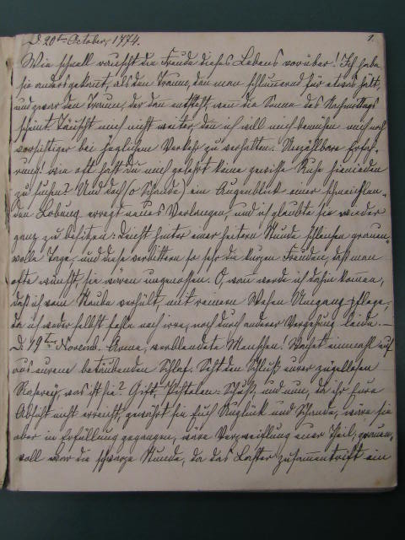
Ärakirja näide

Slide 9
Kes oli Anna Christine von Helwig?
Anna Christine von Helwig, snd vabaproua Duwall, 28.VII.1725 – 7.VIII.1796

Slide 10
Isa
major Fabian vabahärra Duwall, snd 1702. aastal Soomes, teeninud erinevates väeosades Rootsis ja Soomes, lahkus teenistusest 1728, suri Lõuna-Soomes Tessjös [Porvoo ja Kotka vahel] 1752. aastal.
Duwallid šoti päritolu rootsi aadlisuguvõsa, 1674. aastast vabahärrad
valdusi nii Šotimaal (Mackerston), Rootsis, Soomes kui ka Eestis (Sagadi, Haljala)
Eesti- ja Liivimaaga seotud varakult: vabahärrade haru esiisa Jakob Mac-Dougall abiellus 1619. aastal Anna von der Bergega, kes oli Sagadist pärit Eestimaa maanõuniku Georg von der Berge ja liivimaalanna Elisabeth von Roseni (Lätimaa Straupe harust) tütar

Slide 11
Ema, õed-vennad
Ema: Fabian Duwalli 1. abikaasa, 1706. aastal Tallinnas sündinud Augusta Wilhelmine von Wrangell, juba 13. sajandil Eestimaale asunud Wrangellite suguvõsa Koila-Pruuna harust; suri noorelt
Sellest abielust Anna Christinel õde Helena Wilhelmina, kes oli abielus kellegi vene vägedes teeninud major Hackmanniga, teada, et elas 1764. aastal lesena Tallinnas
Isa 2. abielust (sõlmitud 1730) kaks poolvenda: Gustaf (1734–1740) ja Fabian (1742–1858), surid paraku noorelt nagu ka isa teine naine (1746)

Slide 12
Abikaasa, lapsed
Anna Christine ise abiellus 1748. aastal, alles mõne aasta eest nobiliteeritud sõjaväelase Gustav Wilhelm von Helwigiga (snd 1710, srn 1784)
Balti rüütelkondade genealoogiline käsiraamat (Eestimaa) mainib kolme last: Karl, snd 1748 Voosel, Jacob Johann, snd 1749 Virtsus ja Katharina Wilhelmina, snd 1759 Paldiskis
Kummalisel kombel puudub noorim poegadest, Hans-Wilhelm, snd 1756, esimese klade keskseid tegelasi (suri 1776)

Slide 13
Pietistlik päevik
Perekonnasündmused vaid punktiirselt, eelkõige pietistilik päevik
keskne adressaat: Jumal
suuresti palved ja mõtisklused kurjast, või siiski pigem nõrgast inimloomusest maises häda- või surmaorus
„mina“: päeviku alustamise aegu 50 ringis naine, kes tunnetab oma vananemist ja kehvenevat tervist, üksildane palverändur-kristlane, ema, abikaasa

Slide 14
Päevikupidamise funktsioon
eelkõige teraapiline: et usaldada oma valud ja mured kellegi võimsa Kolmanda hoolde, et oma lähikondseid neist säästa, kuid ka selleks, et oma tunnetest teadlikuks saada
samuti et olulisi väärtusi endale meelde tuletada, kinnitada end kristlase ja arendada voorusliku inimesena

Slide 15
Korduvad motiivid
läbiv palve: et Jumal ei laseks tal teadlikult patustada
pidev enesealandamine rääkides endast kui põrmust – omamoodi ettevaatusabinõu, et oma pigem kõrges ühiskondlikus positsioonis mitte uhkeks muutuda
stoitsism: harjutab ükskõiksust maise elu suhtes, et hoida armastus oma lähedaste vastu kontrolli all

Slide 16
Stoilisus ka vajalik: sõjaväelastest pojad
kõik pojad teenisid Vene armees; sageli ei olnud aastate kaupa teada, kus nad viibivad või kas nad veel üldse elus on, võideldes „kristluse vaenlaste vastu“ (silmas on peetud Vene-Türgi sõda 1769–1774)
seetõttu nende kirjad ja eriti koduskäigud tähtsad sündmused, fikseeritud
eriti lähedane suhe noorima pojaga, „pesamuna“; tema surm katastroof; lein läbib päevikut kogu 1776. aasta teise/ 1777. aasta esimese poole. Alles selles seoses ilmub päevikus ka naise abikaasa

Slide 17
Teiste lähikondsete kujutamine
sõpru ja sugulasi mainitakse harva – sageli järelhüüde vormis või siis on juttu nende külaskäikudest
maja teenijaskond välgatab väikestes piltides – teenijatüdruk Lenchen (Leenu) oma emandaga Hans-Wilhelmile tagasi mõeldes nutmas või Hans-Wilhelmi teener Juhan Peterburist tagasipöördununa pisarsilmi oma isanda kurvast lõpust jutustamas
võrreldes poegadega ainsast tütrest vähe juttu; lisaks sünnipäevale mainitakse teda seoses ühe külmetusega, mida ta eeskujulikult talunud

Slide 18
Laadist
päevik on kirja pandud kõrgstiilis
sageli esineb piibellikku keelt, muud kirjandust tsiteeritakse vähe
kasutatud kujundid on ajastutüüpilised: elu kui palveränd surmavarjuorus, vooruse rõhutamine
seoses poja surmaga ilmuvad päevikusse luuletused, mis vähemasti osalt paistavad olevat Anna Christine von Helwigi enda kirjutatud

Slide 19
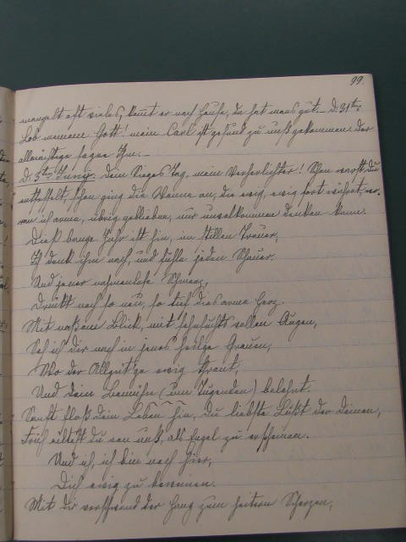
Luuletuse näide: 3. juuni 1777

Slide 20
Kas veel päevikuid ajast enne aastat 1800?
ärakiri eestimaalanna Anna Sophie von Stackelbergilt (Lilla von Kügelgeni õelt) aastatest 1797–1799 (liikvel koguni mitmes versioonis)
üldkokkuvõttes tundub aga, et Balti naiste autobiograafilised kirjutised olid 19. sajandi teise pooleni või koguni 19./20. sajandi vahetuseni väga haruldased, nagu selgub Anja Wilhelmi raamatust

